Slide 1
数据汇报
拉钩网数据分析、数据挖掘薪酬分析报告
汇报人：刘靓

Slide 2

1
数据说明

Slide 3
数据说明
数据来源
本案例使用数据抓取工具抓去了2019年拉钩网上数据分析职位以及数据挖掘职位的相关信息。
数据说明
本案例使用合计使用了接近3000条左右数据。
数据涵盖了北京、上海、深圳、广州、杭州、成都、武汉、西安这几个城市的招聘数据。

Slide 4
2
数据描述

Slide 5
数据描述
招聘职位：字符串变量，如数据分析师，数据挖掘师。
公司名称：字符串变量，如爱奇艺，字节跳动等。
公司所在地点：分类变量，如北京，上海，广州等。
公司融资情况：分类变量，如未融资、A轮融资，上市公司等。
公司规模：分类变量，如150人以下、150-500人等。
公司行业：分类变量，如金融行业、电商、房地产行业等。

Slide 6
数据描述
经验要求：分类变量，如不限经验、1-3年，3-5年等。
学历要求：分类变量，如本科、硕士等。
最低薪资：原始数据为最低薪资到最高薪资，所以这里做了拆分。
最高薪资：原始数据为最低薪资到最高薪资，所以这里做了拆分。
平均薪资：（最高薪资+最低薪资）/2。
技能要求：分类变量，原始数据为字符串描述类型，经过分词处理后，转换为对应分类哑变量。

Slide 7
数据描述
岗位标签：字符串变量，如大数据,移动互联网,数据分析,SQL,数据库等。
岗位福利：字符串变量，如餐补，话补，交通补，全额公积金，带薪病假等。

Slide 8
3
统计分析

Slide 9
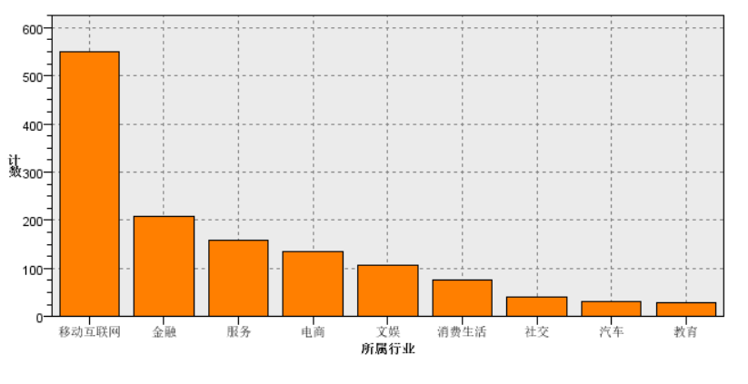
数据分析行业类别
根据图示，提取了前几个行业的数据分布，纵轴是招聘企业的个数，其中移动互联网，金融，服务，电商，文娱几个行业招聘企业较多。
移动互联网和金融行业招聘的公司数量总共占据了34.5%，电商，文娱，消费生活等也紧随其后。

Slide 10
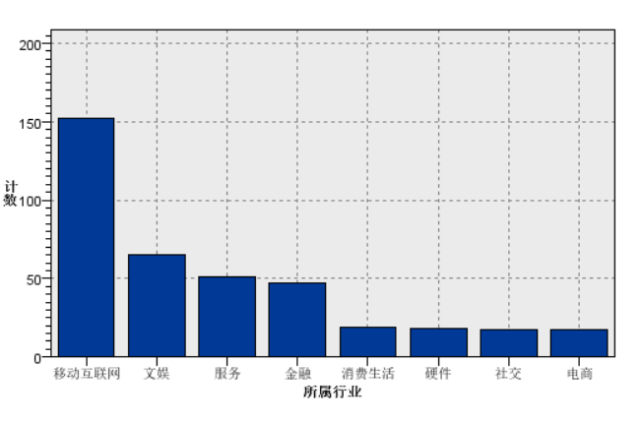
数据挖掘行业类别
根据图示，提取了前几个行业的数据挖掘职位提供数量分布，纵轴是招聘企业的个数，其中移动互联网，文娱、服务，金融几个行业招聘企业较多。
移动互联网和文娱行业招聘的公司数量总共占据了31.5%，消费生活、硬件、电商、社交等也紧随其后。
数据挖掘和数据分析相比，移动互联网都招聘公司的数量是最多的，但是在文娱方面数据挖掘比数据分析稍多，这还是突出了数据挖掘更多的是在推荐算法、文本挖掘预测方面应用更多。

Slide 11
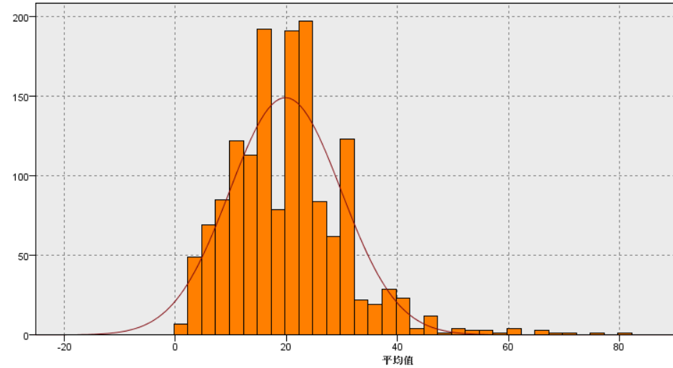
数据分析平均薪资
根据图示，提取了数据分析岗位的薪资情况，其中X轴表示平均薪资单位K，纵坐标表示频数，分布最多的在15k-25k之间，从图上看分布是复合正态分布的。
数据分析的原始薪资是文字描述的范围，各个公司招聘的薪资范围都不相同，所以就取其的平均值来进行分析。

Slide 12
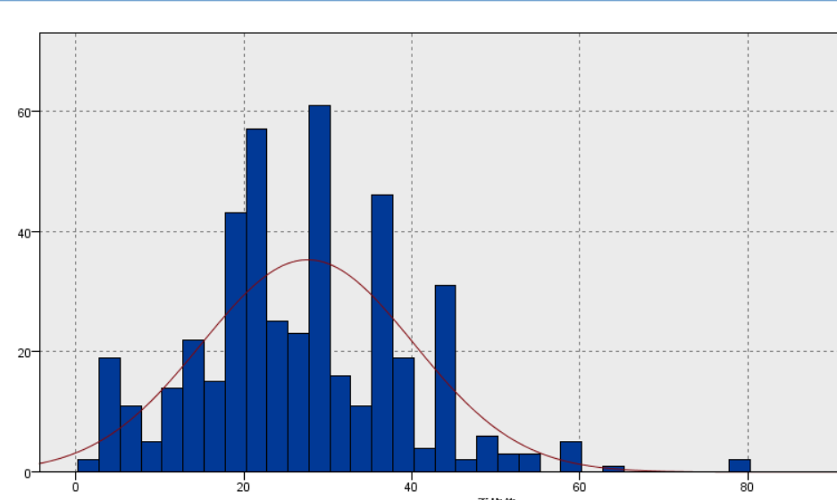
数据挖掘平均薪资
根据图示，提取了数据分析岗位的薪资情况，其中X轴表示平均薪资单位K，纵坐标表示频数，分布最多的在20k-40k之间，从图上看分布是复合正态分布的。
数据挖掘的原始薪资是文字描述的范围，各个公司招聘的薪资范围都不相同，所以就取其的平均值来进行分析。
数据挖掘和数据分析相比，数据挖掘的薪资基本高出了5到10k，数据挖掘的薪资较高，说明门槛也会相对来说较高。

Slide 13
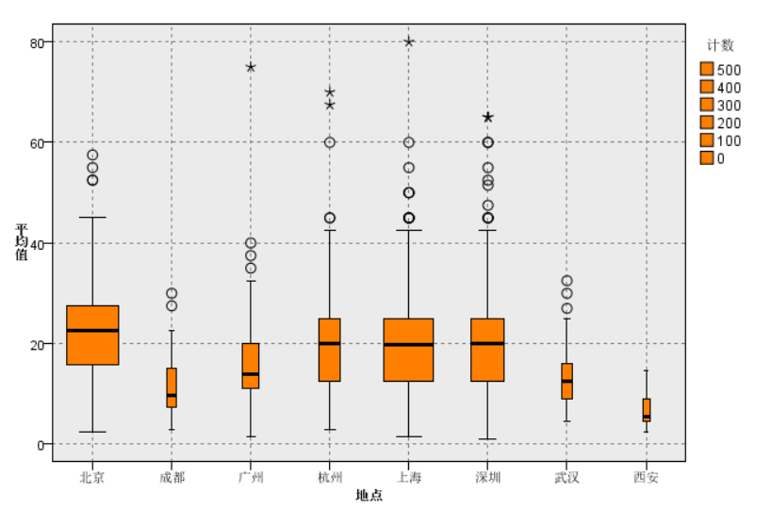
数据分析地域VS薪资
根据图示，提取了数据分析岗位的地域与薪资情况，其中X轴表示地域，纵坐标表示薪资，箱体的宽度表示了公司招聘数的大小，从图上看北京、上海、深圳公司需求最旺盛。
从薪资平均值来看，北京、上海、深圳、杭州的薪资相对来说更高，平均在20k左右，武汉、成都平均10k左右，其次招聘数目较少的城市，成都。武汉、西安对应的平均薪酬也较少。

Slide 14
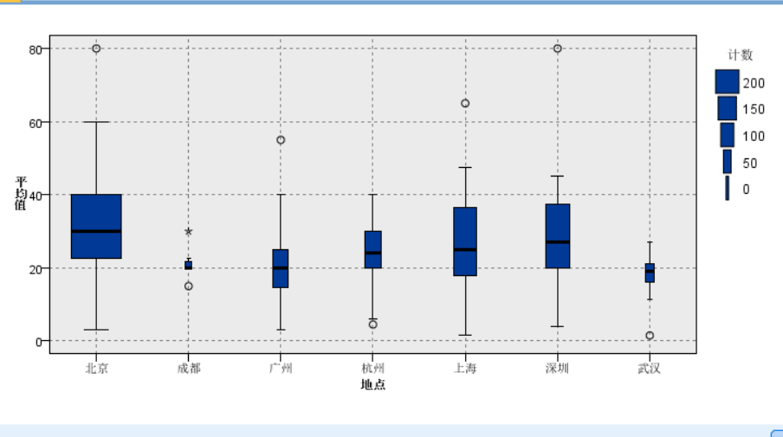
数据挖掘地域VS薪资
根据图示，提取了数据挖掘岗位的地域与薪资情况，其中X轴表示地域，纵坐标表示薪资，箱体的宽度表示了公司招聘数的大小，从图上看北京、上海、深圳公司需求相对较多。
从薪资平均值来看，北京、深圳平均在30k左右，杭州在平均在25k，武汉、成都招聘数量对应的平均薪酬也较少。
数据挖掘和数据分析相比，数据挖掘的薪资基本高出了5到10k，数据挖掘的薪资较高，说明门槛也会相对来说较高。

Slide 15
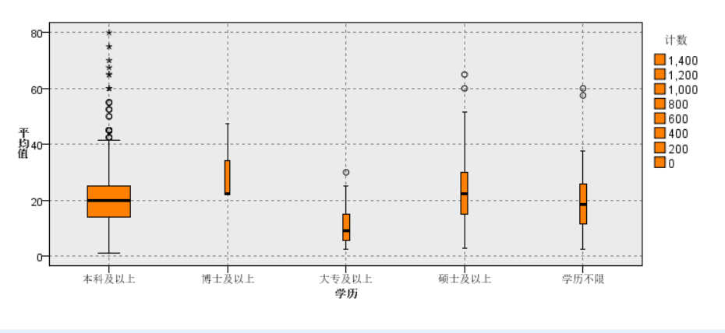
数据分析学历VS薪资
根据图示，提取了数据分析岗位的学历与薪资情况，其中X轴表示学历，纵坐标表示薪资，箱体的宽度表示了学历要求的数量，从图上看本科学历是最多的，本科学历基本薪资也在20k左右。
从薪资平均值来看，学历越高的确实平均薪资最高，博士薪资相对来说最高，其次研究生，本科，大专的学历的薪资相对较低。

Slide 16
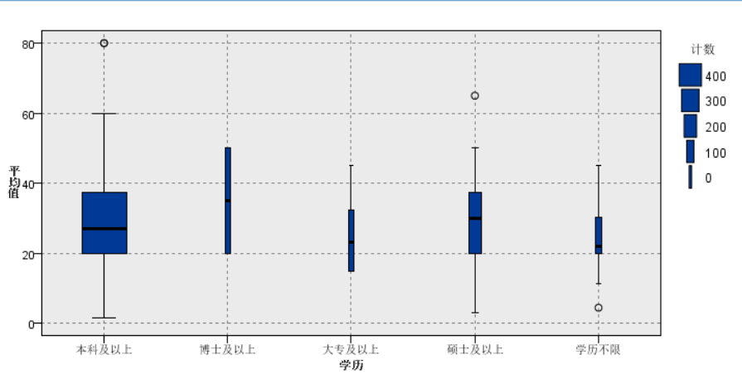
数据挖掘学历VS薪资
根据图示，提取了数据分析岗位的学历与薪资情况，其中X轴表示学历，纵坐标表示薪资，箱体的宽度表示了学历要求的数量，从图上看本科学历是最多的，本科学历基本薪资也在20k左右。
从薪资平均值来看，学历越高的确实平均薪资最高，博士薪资相对来说最高，其次研究生，本科，大专，学历不限薪资最低。
数据挖掘和数据分析相比，数据挖掘在同等学历下的薪资基本高出了5到10k，数据挖掘的薪资较高，说明门槛也会相对来说较高。

Slide 17
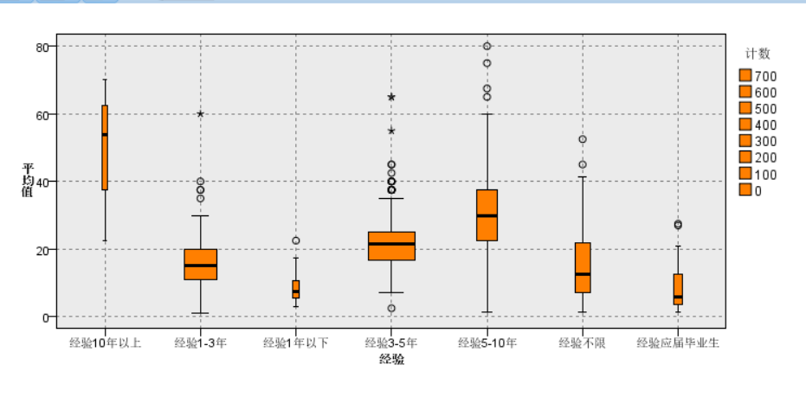
数据分析经验VS薪资
根据图示，提取了数据分析岗位的经验与薪资情况，其中X轴表示经验，纵坐标表示薪资，箱体的宽度表示了招聘公司对经验要求的数量，从图上看1-3年和3到5年需求的人员最多，平均新增也是在18到22k之间。
从薪资平均值来看，经验越丰富平均薪资最高，应届毕业生的薪资最低。

Slide 18
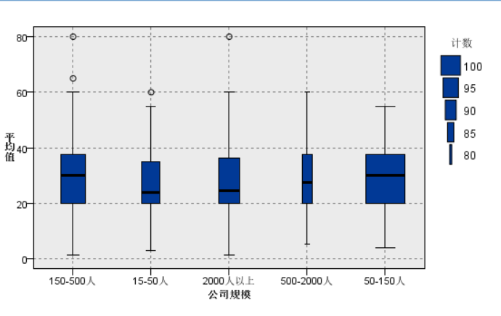
数据挖掘公司规模VS薪资
根据图示，提取了数据分析岗位的公司规模与薪资情况，其中X轴表示公司规模，纵坐标表示薪资，箱体的宽度表示了招聘公司的数量，从图上看50-150人数量最多，150-500人以及2000人数量紧随其后，说明数据挖掘中大型公司相对来说较多。
从薪资平均值来看， 50-150人和150-500人公司规模提供的薪资在30k左右
数据挖掘和数据分析相比，数据挖掘在同等规模下的薪资基本高出了5到10k，数据挖掘的薪资较高，说明门槛也会相对来说较高。

Slide 19
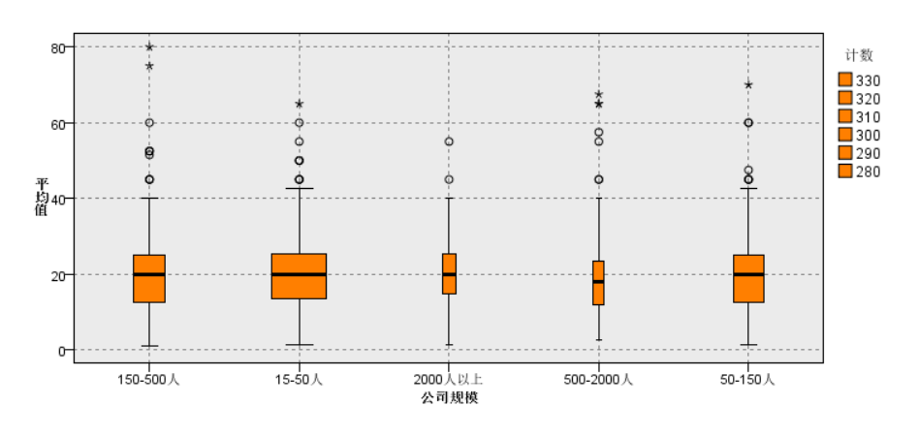
数据分析公司规模VS薪资
根据图示，提取了数据分析岗位的公司规模与薪资情况，其中X轴表示公司规模，纵坐标表示薪资，箱体的宽度表示了招聘公司的数量，从图上看15-50人数量最多，50-150人以及150-500人数量紧随其后。
从薪资平均值来看，各个公司规模提供的薪酬都相差不太大，平均保持在20k左右。

Slide 20
数据挖掘公司规模VS薪资
根据图示，提取了数据分析岗位的公司规模与薪资情况，其中X轴表示公司规模，纵坐标表示薪资，箱体的宽度表示了招聘公司的数量，从图上看50-150人数量最多，150-500人以及2000人数量紧随其后，说明数据挖掘中大型公司相对来说较多。
从薪资平均值来看， 50-150人和150-500人公司规模提供的薪资在30k左右
数据挖掘和数据分析相比，数据挖掘在同等规模下的薪资基本高出了5到10k，数据挖掘的薪资较高，说明门槛也会相对来说较高。

Slide 21
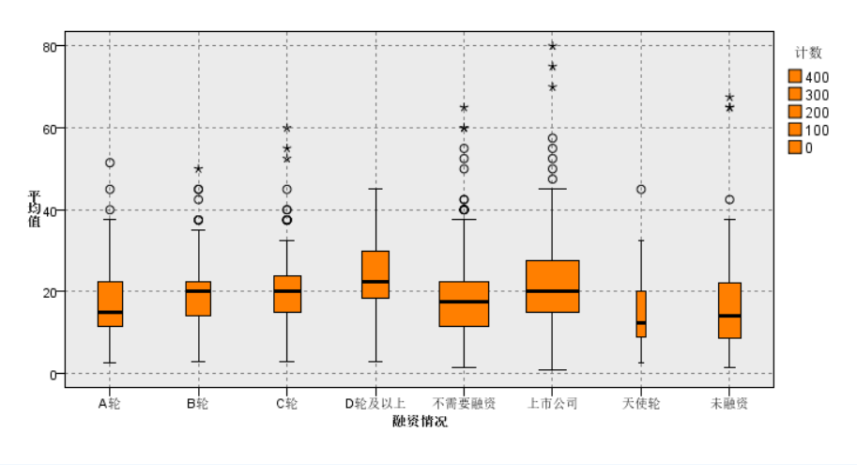
数据分析融资情况VS薪资
根据图示，提取了数据分析岗位的融资情况与薪资情况，其中X轴表示融资情况，纵坐标表示平均薪资，箱体的宽度表示了招聘公司的数量，从图上看上市公司数量最多，不需要融资的数量紧随其后。
从薪资平均值来看，D轮融资的平均薪酬最高22k左右，说明第四轮业务也比较稳定，其次是上市公式、B轮和C轮融资的公司20k左右。

Slide 22
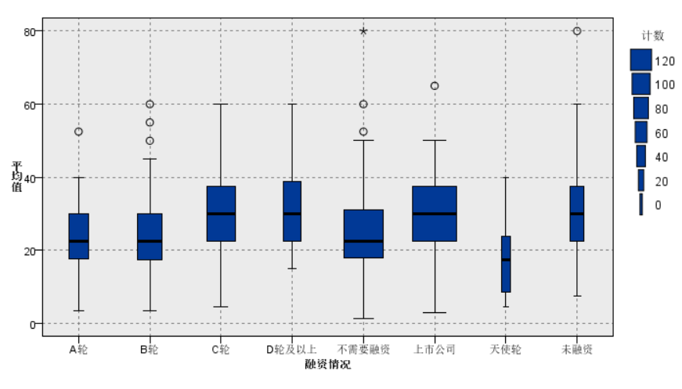
数据挖掘融资情况VS薪资
根据图示，提取了数据分析岗位的融资情况与薪资情况，其中X轴表示融资情况，纵坐标表示平均薪资，箱体的宽度表示了招聘公司的数量，从图上看上市公司数量最多，不需要融资的数量紧随其后。
从薪资平均值来看，C轮融资、D轮融资和上市公司的平均薪酬最高达到30k左右，天使轮的最低。
数据挖掘和数据分析相比，数据挖掘在同等规模下的薪资基本高出了5到10k，数据挖掘的公司上市公司更多。

Slide 23
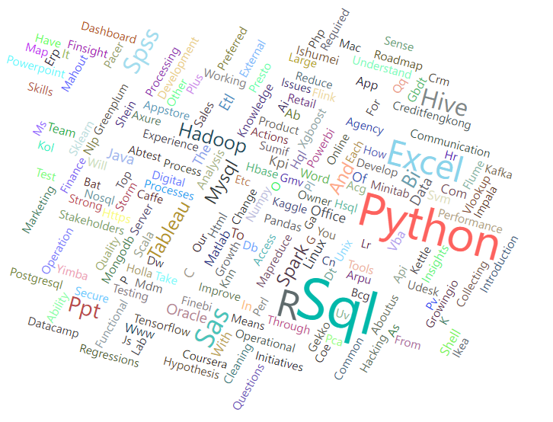
数据分析技能
根据图示，提取了数据分析岗位的企业要求最多技能，其中要求最高的是SQL，其次是Python、R、Excel

Slide 24
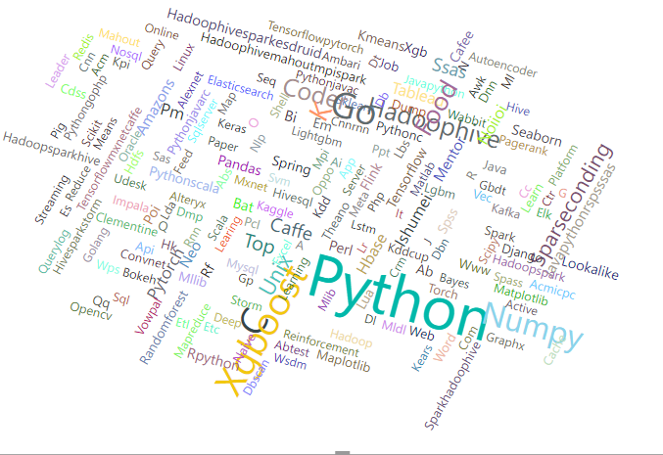
数据挖掘技能
根据图示，提取了数据分析岗位的企业要求最多技能，其中要求最高的是Python ，其次是Numpy，Xgboost等一些工具包以及机器学习的算法。
数据挖掘和数据分析相比，数据挖掘的在技能要求上更要求代码能力以及算法上的理解。

Slide 25
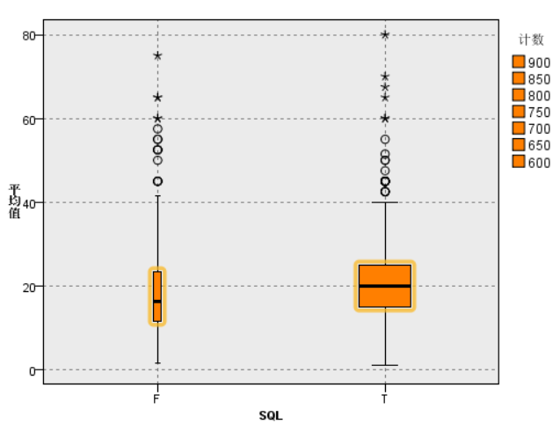
数据分析技能VS薪资
根据图示，提取了数据分析岗位的企业要求最多技能与薪资情况，其中X轴表示技能，纵坐标表示平均薪资，箱体的宽度表示了招聘公司的数量，从图上看大多数企业都要求会使用SQL。
从薪资平均值来看，会使用SQL的求职者比不会使用的薪资差距在5K。

Slide 26
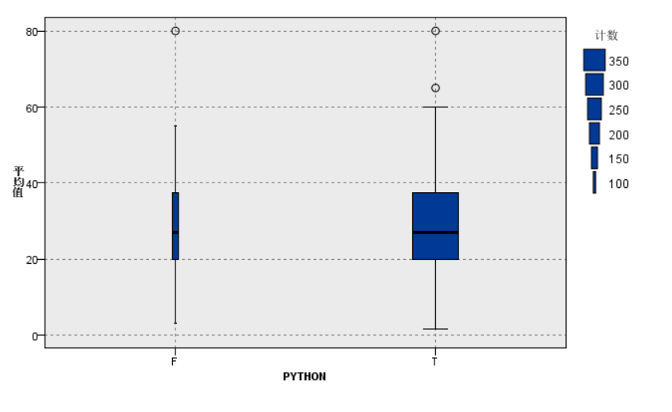
数据挖掘技能VS薪资
根据图示，提取了数据分析岗位的企业要求最多技能与薪资情况，其中X轴表示技能，纵坐标表示平均薪资，箱体的宽度表示了招聘公司的数量，从图上看大多数企业都要求会使用Python。
从薪资平均值来看，大多数企业都希望求职者会Python，但是不要求Python的公司与要求Python的公司平均薪资差异不大，这说明其他脚本语言如R一样可以达到效果。
数据挖掘和数据分析相比，数据挖掘的在技能要求上更要求代码开发能力。

Slide 27
数据描述总结
根据薪资范围计算出平均薪资，在数据分析以及数据挖掘平均薪酬的直方图来看，基本是满足正态分布的。
通过平均薪酬与地域、学历、工作经验、公司规模、公司融资情况进行了箱线图展示，从整体上来看，数据分析与数据挖掘，从地域方面来看北京，上海，深圳待遇相对较高；从学历上来看，学历越高待遇越高；从工作经验来看同样也是工作经验越多待遇越高；从公司规模和公司融资情况来看，虽然还是有差别，但是差别不如前面几个因素明显。数据挖掘在同等因素下，相对于数据分析待遇高了5-10k左右。
通过分词工具，对数据分析和数据挖掘进行了分词操作，呈现出技能所需要的词云，从词云可以看出，数据分析和数据挖掘虽然要求的技能有相同之处，但侧重点还是有些不同。数据分析更多是数据层面的分析报告处理，而数据挖掘更多是大数据平台以及机器学习、深度学习，对数据建模预测。

Slide 28
4
回归分析

Slide 29
数据描述
因变量-平均薪资：根据直方图观察基本符合正态分布，不需要做预处理。
自变量-经验：做了哑变量处理，如下分类：经验1-3年,经验1年以下,经验3-5年,经验5-10年,经验不限,经验应届毕业生。
自变量-地点：做了哑变量处理，如北京，上海，广州等。
自变量-公司规模：做了哑变量处理，如下分类： 15-50,150-500,2000人以上,50-150人,500-2000人。
自变量-学历：做了哑变量处理，如下分类：博士及以上,大专及以上,学历不限,本科及以上,硕士及以上。
自变量-技能：做了哑变量处理，如Python,SQL等。
自变量-行业：做了哑变量处理，如金融，人工智能，教育等。

Slide 30
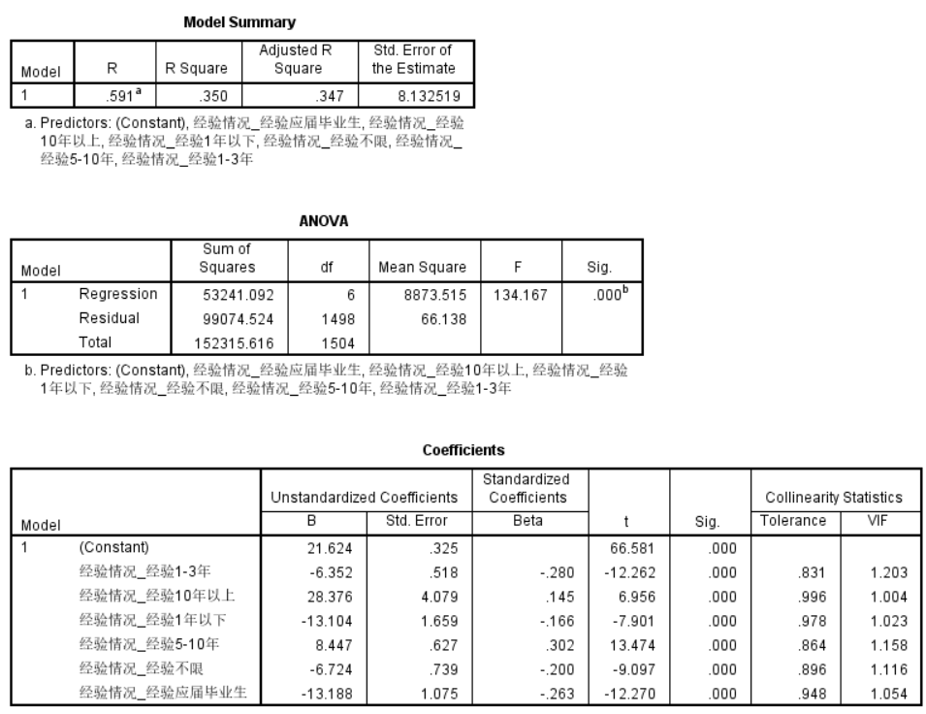
数据分析经验VS平均薪资回归
根据图示，多重判定系数看调整后的R方为0.35表现出有一定的线性回归关系。
线性关系的显著性检验查看方差sig.<0.05，说明自变量与应变量之间的线性关系显著。
相关系数的显著性检验，sig.<0.05,容忍度都小于1，说明系数之间不存在共线性问题。
从系数结果看，经验10年以上年对薪资增幅的影响最大，工作1年以下和应届毕业生待遇相对较低。

Slide 31
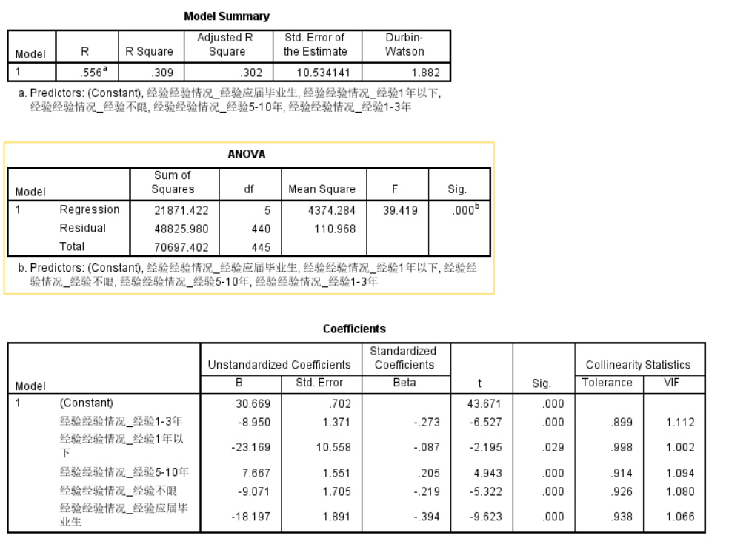
数据挖掘经验VS平均薪资回归
根据图示，多重判定系数看调整后的R方为0.302表现出有一定的线性回归关系。
线性关系的显著性检验查看方差sig.<0.05，说明自变量与应变量之间的线性关系显著。
相关系数的显著性检验，sig.<0.05,容忍度都小于1，说明系数之间不存在共线性问题。
从系数结果看，经验5到10年对薪资增幅的影响最大，工作1年以下和应届毕业生待遇相对较低。
与数据分析的情况基本一样。

Slide 32
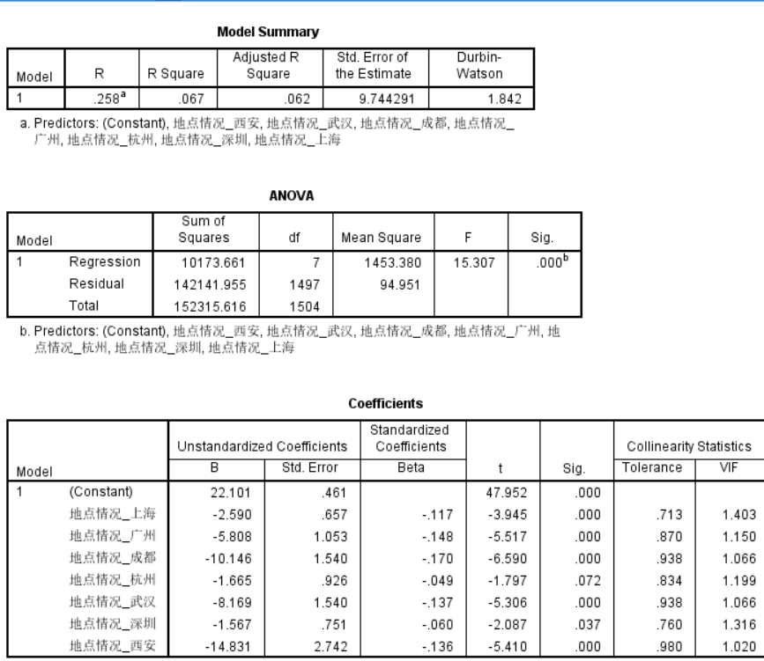
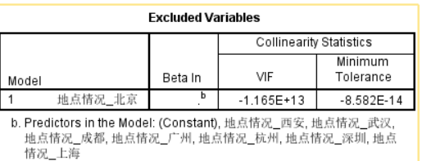
数据分析地点VS平均薪资回归
根据图示，多重判定系数看调整后的R方为0.062表现线性关系比较微弱。
线性关系的显著性检验查看方差sig.<0.05，说明自变量与应变量之间的线性关系显著。
相关系数的显著性检验，sig.<0.05,容忍度都小于1，说明系数之间不存在共线性问题。
从系数结果看，北京是排除了变量则和截距相等，说明地点对薪资增幅影响依次是北京、深圳、杭州、上海等依次降低。

Slide 33
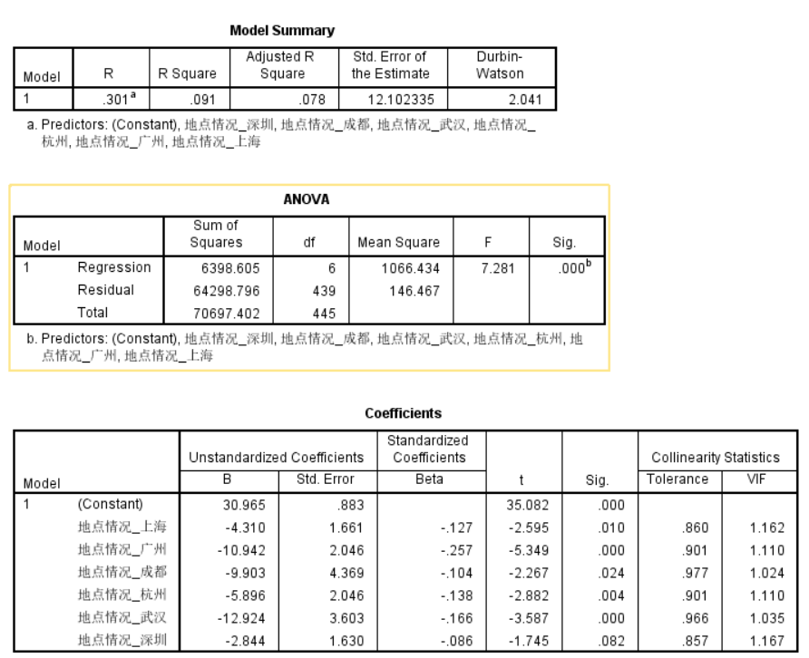
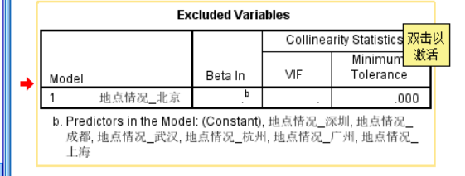
数据挖掘地点VS平均薪资回归
根据图示，多重判定系数看调整后的R方为0.078表现线性关系比较微弱。
线性关系的显著性检验查看方差sig.<0.05，说明自变量与应变量之间的线性关系显著。
相关系数的显著性检验，sig.<0.05,容忍度都小于1，说明系数之间不存在共线性问题。
从系数结果看，北京是排除了变量则和截距相等，说明地点对薪资增幅影响依次是北京、深圳、上海、杭州等依次降低，与数据分析的情况相似。

Slide 34
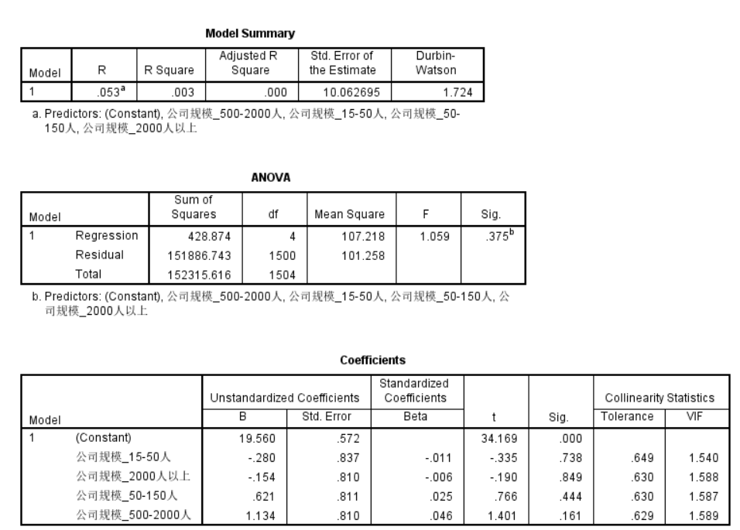
数据分析公司规模VS平均薪资回归
根据图示，多重判定系数看调整后的R方为0.000，表现出没有线性关系。
线性关系的显著性检验查看方差sig.>0.05，说明自变量与应变量之间的线性关系不显著。
相关系数的显著性检验，sig.<0.05,容忍度都小于1，说明系数之间不存在共线性问题。
从系数结果看，公司规模和平均薪资不存在线性关系，相对系数来说50-150人的薪资待遇稍高。

Slide 35
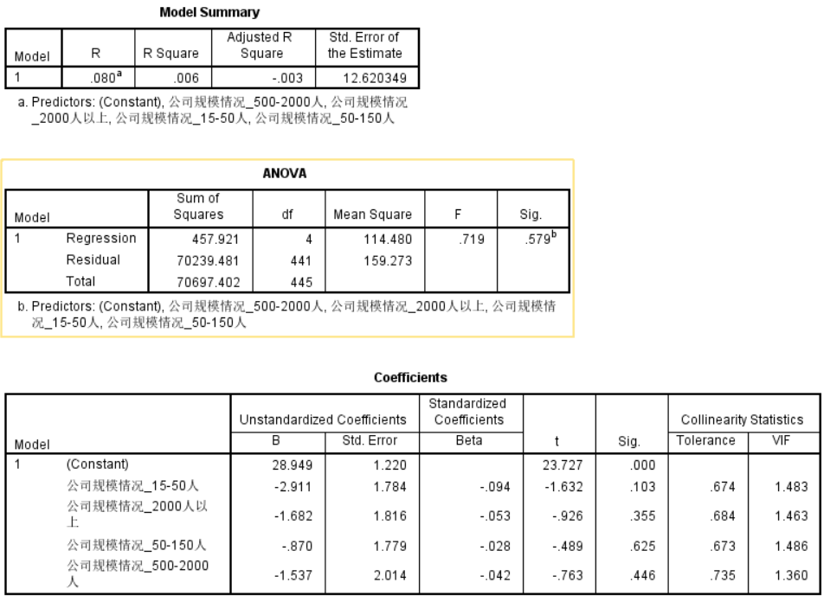
数据挖掘公司规模VS平均薪资回归
根据图示，多重判定系数看调整后的R方为-0.003，表现出基本没有线性关系。
线性关系的显著性检验查看方差sig.>0.05，说明自变量与应变量之间的线性关系不显著。
相关系数的显著性检验，sig.<0.05,容忍度都小于1，说明系数之间不存在共线性问题。
从系数结果看，公司规模和平均薪资不存在线性关系，相对系数来说50-150人的薪资待遇稍高，情况和数据分析相似。

Slide 36
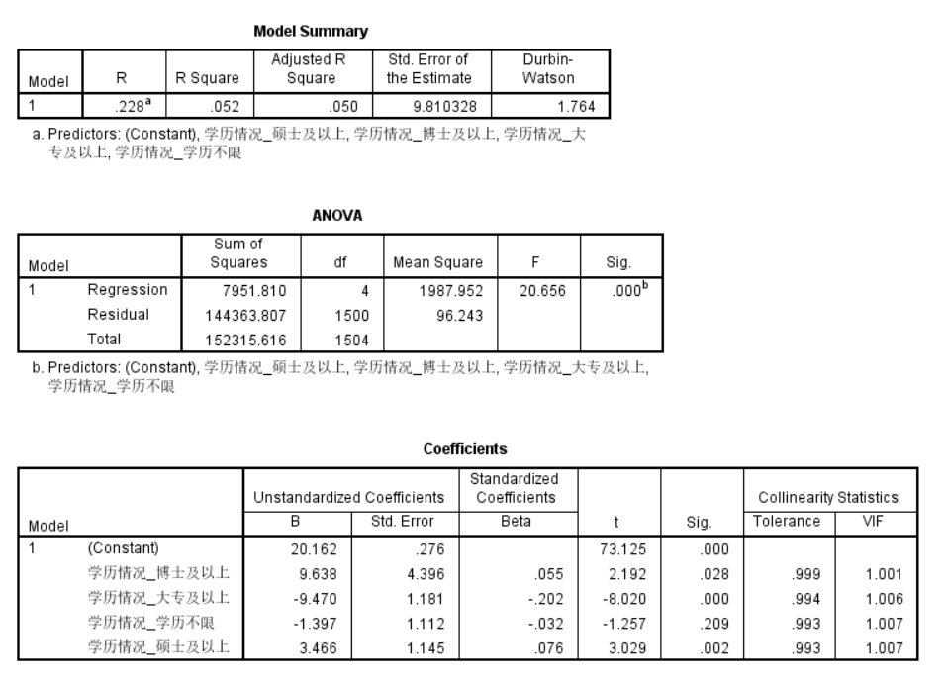
数据分析学历VS平均薪资回归
根据图示，多重判定系数看调整后的R方为0.05，表现出微弱线性关系。
线性关系的显著性检验查看方差sig.<0.05，说明自变量与应变量之间的线性关系显著。
相关系数的显著性检验，sig.<0.05,容忍度都小于1，说明系数之间不存在共线性问题。
从系数结果看，学历和平均薪资存在微弱线性关系，从系数上看，博士学历对薪资影响最大。

Slide 37
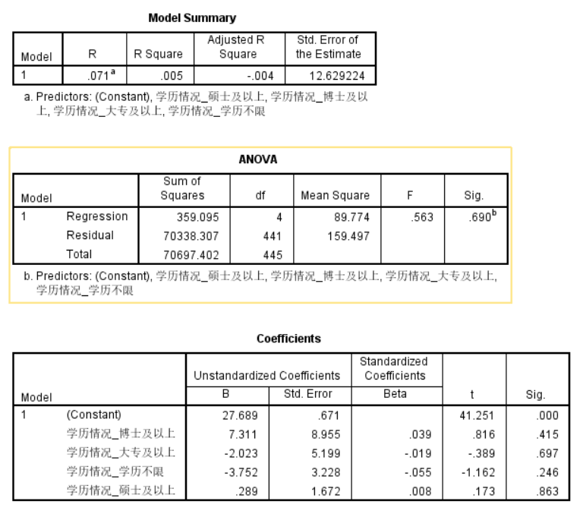
数据挖掘学历VS平均薪资回归
根据图示，多重判定系数看调整后的R方为-0.004，表现出基本没有线性关系。
线性关系的显著性检验查看方差sig.>0.05，说明自变量与应变量之间的线性关系不显著。
相关系数的显著性检验，sig.<0.05,容忍度都小于1，说明系数之间不存在共线性问题。
从系数结果看，学历和平均薪资不存在线性关系，从系数上看，博士学历对薪资影响最大，与数据分析相比，数据分析的线性关系也很微弱，情况大体相似。

Slide 38
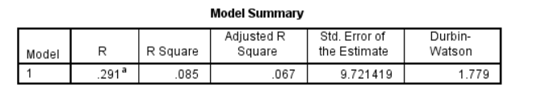
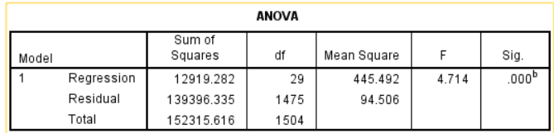
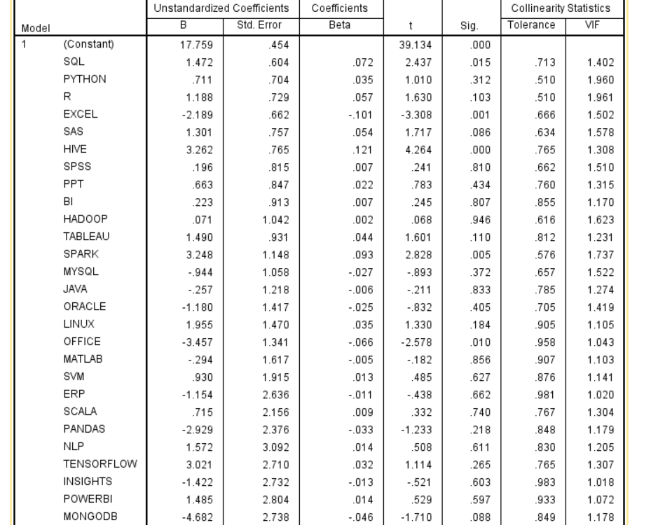
数据分析技能VS平均薪资回归
根据图示，多重判定系数看调整后的R方为0.067，表现出微弱的线性关系。
线性关系的显著性检验查看方差sig.>0.05，说明自变量与应变量之间的线性关系显著。
相关系数的显著性检验，sig.<0.05,容忍度都小于1，说明系数之间不存在共线性问题。
从系数结果看，会大数据平台Hive, Spark，以及TensorFlow深度学习平台，大薪资增幅相对较大。

Slide 39
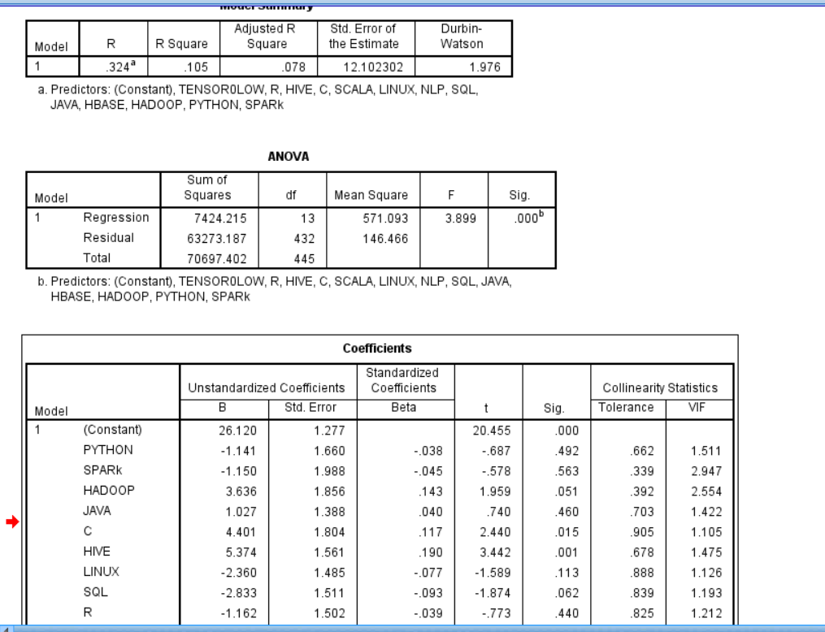
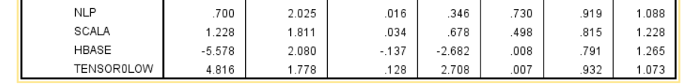
数据挖掘技能VS平均薪资回归
根据图示，多重判定系数看调整后的R方为0.078，表现出微弱的线性关系。
线性关系的显著性检验查看方差sig.<0.05，说明自变量与应变量之间的线性关系显著。
相关系数的显著性检验，sig.<0.05,容忍度都小于1，说明系数之间不存在共线性问题。
从系数结果看，会大数据平台Hive,Hadoop，大数据平台语言java，SCALA，以及TensorFlow深度学习薪资增幅影响较大，这点与数据分析也类似。

Slide 40
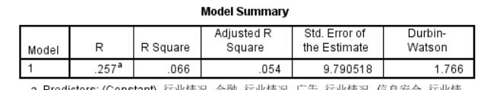
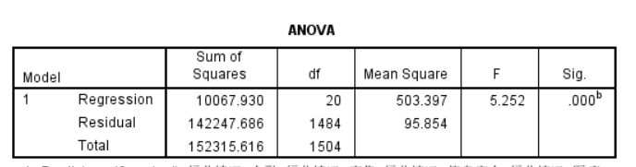
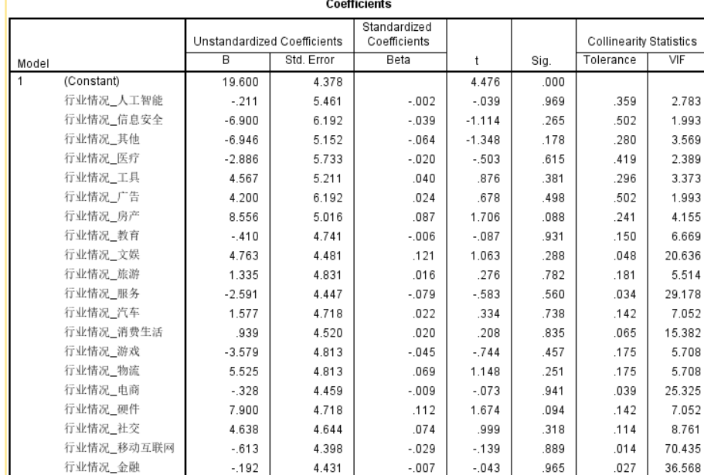
数据分析行业VS平均薪资回归
根据图示，多重判定系数看调整后的R方为0.054，表现出微弱的线性关系。
线性关系的显著性检验查看方差sig.<0.05，说明自变量与应变量之间的线性关系显著。
相关系数的显著性检验，sig.<0.05,容忍度都小于1，说明系数之间不存在共线性问题。
从系数结果看，硬件、房产、文娱、社交这些行业薪资幅度较大，对信息安全相对来说薪资低点。

Slide 41
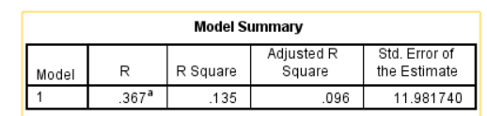
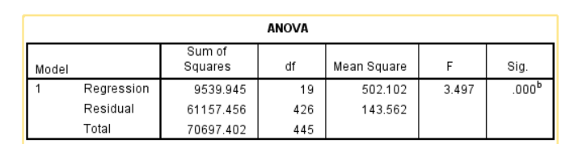
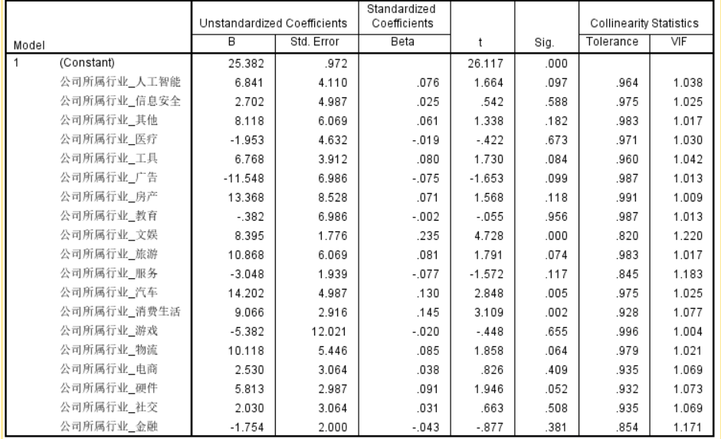
数据挖掘行业VS平均薪资回归
根据图示，多重判定系数看调整后的R方为0.096，表现出微弱的线性关系。
线性关系的显著性检验查看方差sig.<0.05，说明自变量与应变量之间的线性关系显著。
相关系数的显著性检验，sig.<0.05,容忍度都小于1，说明系数之间不存在共线性问题。
从系数结果看，汽车行业、房产生活这些行业薪资幅度较大，对广告，游戏类、旅游、消费相对来说薪资低点，相对与数据分析，数据挖掘对于行业薪资敏感性更强点。

Slide 42
回归分析总结
通过哑变量处理工作经验、地点、公司规模、学历、所需技能、和行业，分别做为因变量对平均薪资做回归分析。
通过回归分析结果来看，整体因变量和自变量的判定系数都不算太强，其中就工作经验对薪酬关系最强不过也不到0.4，然后地点，技能，行业以及数据分析中的公司规模对平均薪酬有微弱的线性关系，数据挖掘中的公司规模，以及学历都表现出线性关系。
数据分析和数据挖掘，自变量和因变量的结果都差不多，总体来说模型效果并不算理想。
改进建议：多从各个网站多抓取数据，在进行分析。

Slide 43

谢谢！

